Slide 1
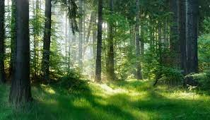
Lesné spoločenstvo - stromy Biológia 7. roč. variant A
Mgr. Mária Zubková

Slide 2
LES
Les je jedno z najstarších a najpestrejších spoločenstiev.
Má rozličnú podobu. Mení sa v závislosti od nadmorskej výšky.
V lese sú lesné poschodia.

Slide 3
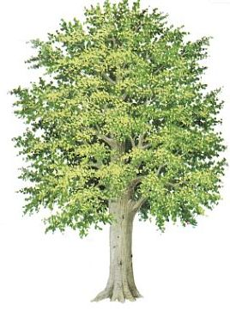
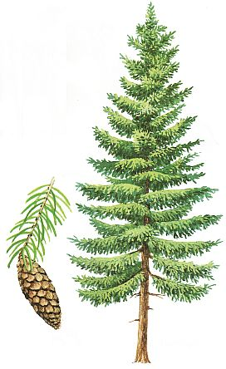
Stromy v lese
Les tvoria prevažne listnaté a ihličnaté stromy.
.
Listnaté stromy – majú opadavé listy,
– cez zimu sú bez listov.
Ihličnaté stromy – sú väčšinou zelené,
– ihličie neopadáva naraz, postupne sa vymieňa.

Slide 4
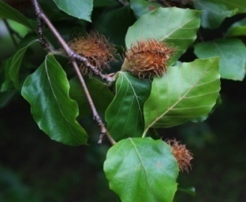
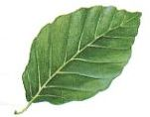
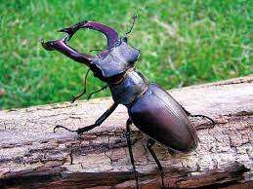
Najznámejšie listnaté stromy
Buk
má vysoký kmeň
sivú hladkú kôru
plody buka sú bukvice, živí sa nimi zver,
v jeho blízkosti žije roháč obyčajný.

Slide 5
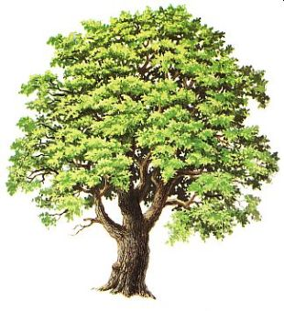
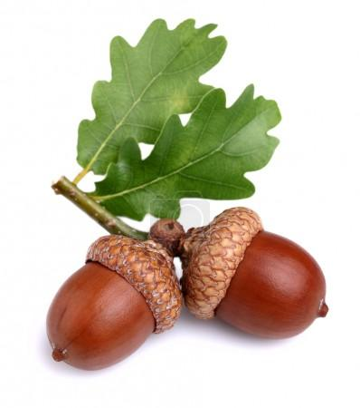
Dub
má hrubý kmeň,
rozkonáruje sa nízko nad zemou,
drevo má tvrdé,
jeho plody sú žalude,
dožíva sa aj tisíc rokov.

Slide 6
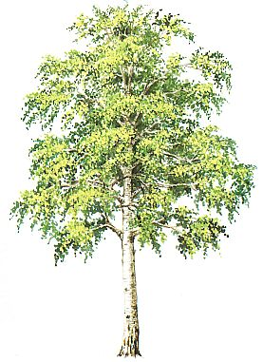
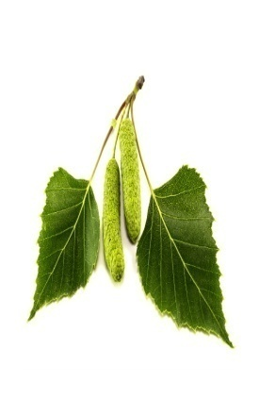
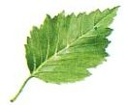
Breza
má štíhly kmeň a riedku korunu,
kmeň a konáre majú bielu kôrou,
kvety rastú v súkvetiach, nazývajú sa
jahňady,
drevo brezy je mäkké.

Slide 7
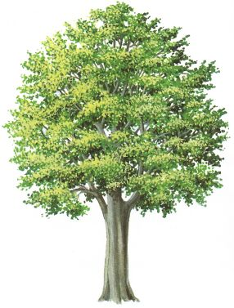
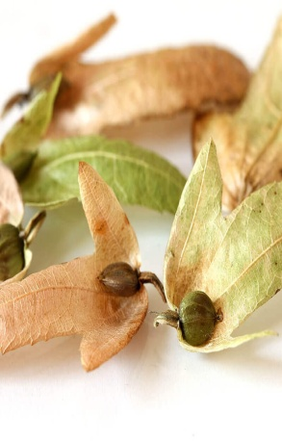
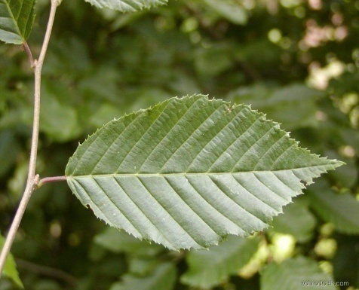
Hrab obyčajný
jeho plody oriešky prirastajú k listeňom, rastú v celých
zväzkoch,
má tvrdé a ťažké drevo,
používa sa na stolárske práce.

Slide 8
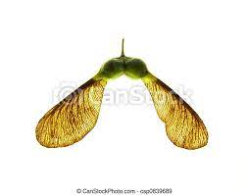
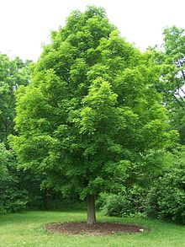
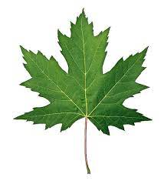
Javor
javor je strom s vajcovitou korunou,
ľahko sa rozpoznáva podľa tvaru jeho listov,
semena má s dvoma krídelkami,
na Slovensku rastie vo vyšších polohách javor
horský,
v nižších polohách menší javor poľný,
z javorového dreva sa vyrábajú husle.

Slide 9
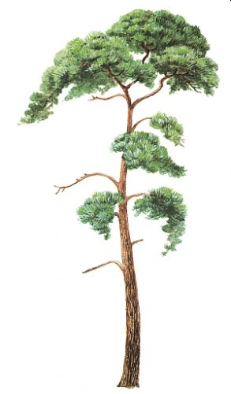
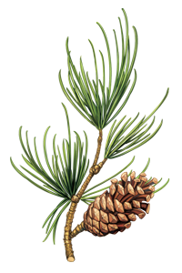
Najznámejšie ihličnaté stromy
Borovica
vysoká, korene má hlboko v zemi,
má širokú nepravidelnú korunu,
hladkú kôru, ktorá sa odlupuje,
ihličie rastie po dvoch,
šišky visia na konári.

Slide 10
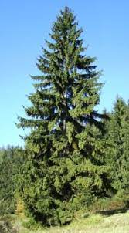
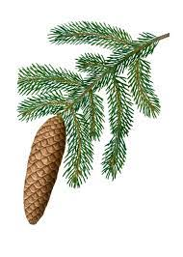
Smrek
v zemi má veľmi plytké korene,
ihlice sú ostré, obrastajú celý konárik,
plody sú šišky,
šišky na konároch visia,
smrek má mäkké drevo.

Slide 11
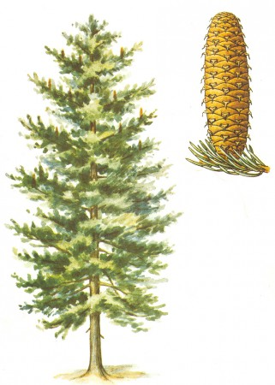
Jedľa
Smrek
má mäkké a ploché ihlice,
plody sú šišky,
šišky na konároch stoja, po dozretí sa
celé rozpadnú
jedľa má mäkké drevo.

Slide 12
Spoznáš stromy na obrázkoch?
dub
smrek
breza
borovica

Slide 13
Z akého stromu sú tieto listy?
hrab
javor
buk
dub

Slide 14
Na akom strome rastú tieto plody?
buk
dub
hrab

Slide 15
Teraz je rad na tebe!
Vyhľadaj na internete informácie o ďalších stromoch, ktoré rastú v našom lese..

